Slide 1
Kader in kader Thema juni 2025
Wat is een kader?
Waarom een kader in een kader gebruiken?
Wat kun je gebruiken als natuurlijk kader?
Andere kaders
Hoe gebruik ik het?
Voorbeelden

Slide 2
Wat is een kader?
Een begrenzing, een rand of een raamwerk om iets heen
Dient als inperking, afscherming, maar ook verduidelijking of verfraaiing
Lijst om schilderij

Slide 3
Waarom een kader in kader gebruiken?
Aantrekkelijke foto, meer sfeer
Aandacht op het hoofdonderwerp
Minder platte foto
Foto wordt spannender
Grootser landschap creëren

Slide 4
Wat gebruik je als natuurlijk kader?
Alles wat voorhanden is; bomen, takken, tunnels, deuropeningen, ramen
Pas hiervoor jouw standpunt aan

Slide 5
Andere kaders
Hol gedeelte van een voorwerp
Een arm in een driehoek
Benen van iemand
Oor van een kopje
Rotsen en berglandschap
Gebouwen
Spiegelingen

Slide 6
Hoe gebruik je het?
Niet alle vier zijden nodig
Twee of drie kanten kijkt ook mooi weg
Onderwerp moet zich binnen kader begeven
Lijdt de kijker naar jouw onderwerp
Ook hier: overdaad schaadt!

Slide 7
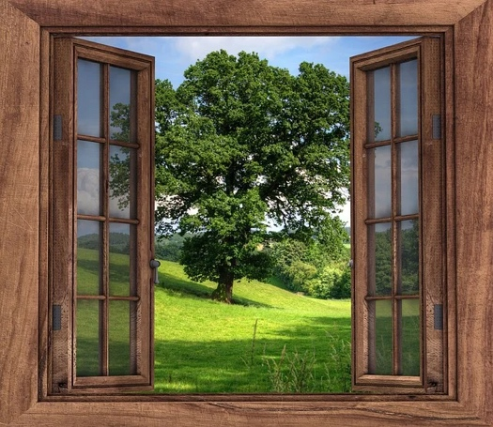
Voorbeelden:
1.

Slide 8
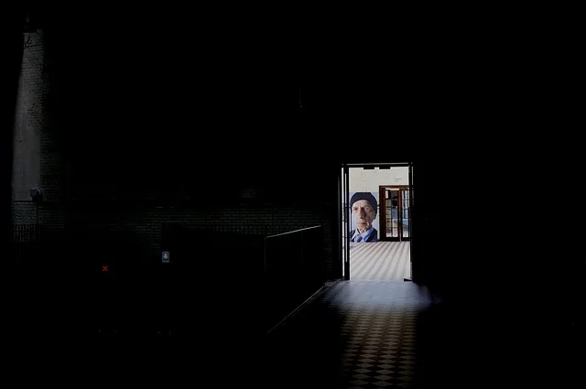
Voorbeelden:
2.

Slide 9
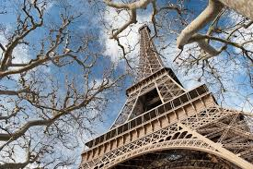
Voorbeelden:
3.

Slide 10
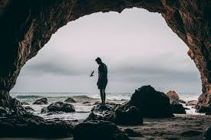
Voorbeelden:
4.

Slide 11
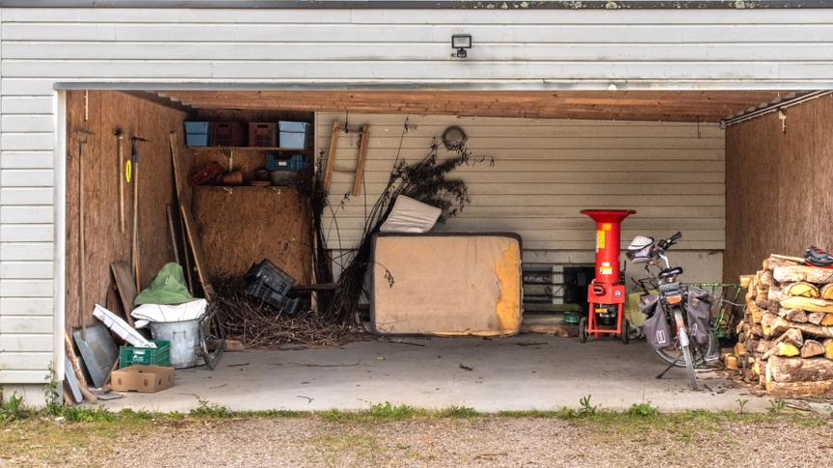
Voorbeelden:
5.

Slide 12
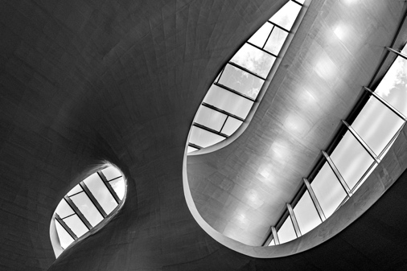
Voorbeelden:
6.

Slide 13
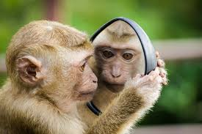
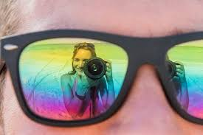
Voorbeelden:
7-8.

Slide 14
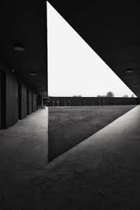
Voorbeelden:
9-10.

